Slide 1
历史选择性必修1
第13课
《中国古代的户籍制度与社会治理》

Slide 2
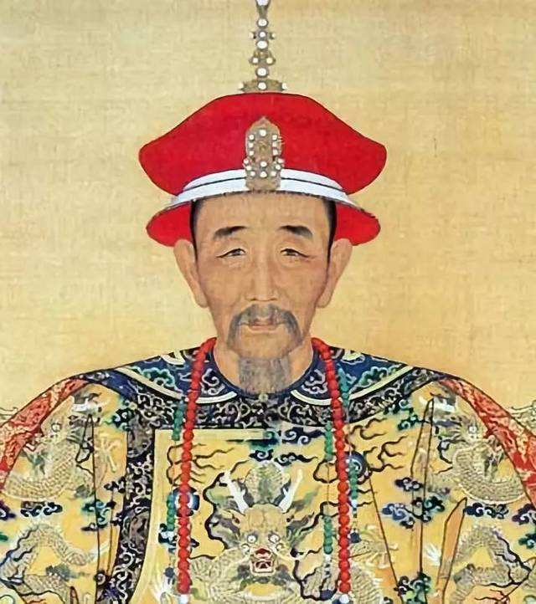
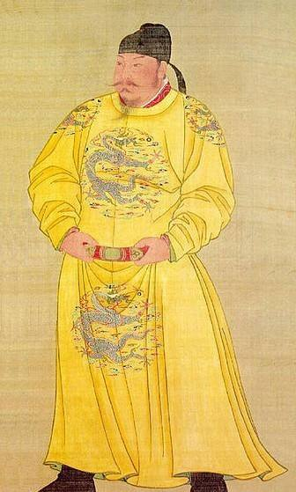
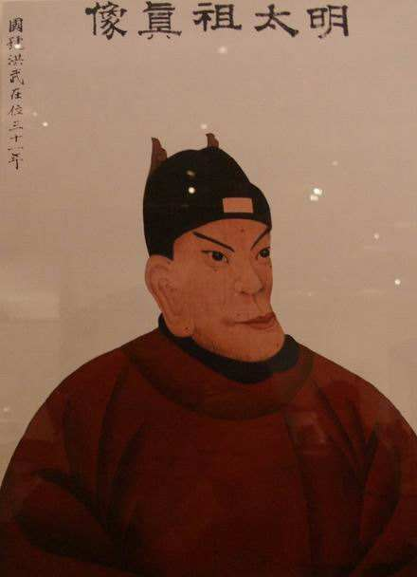
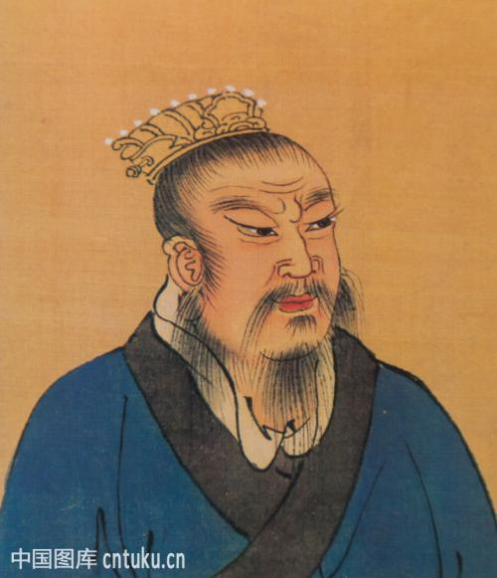
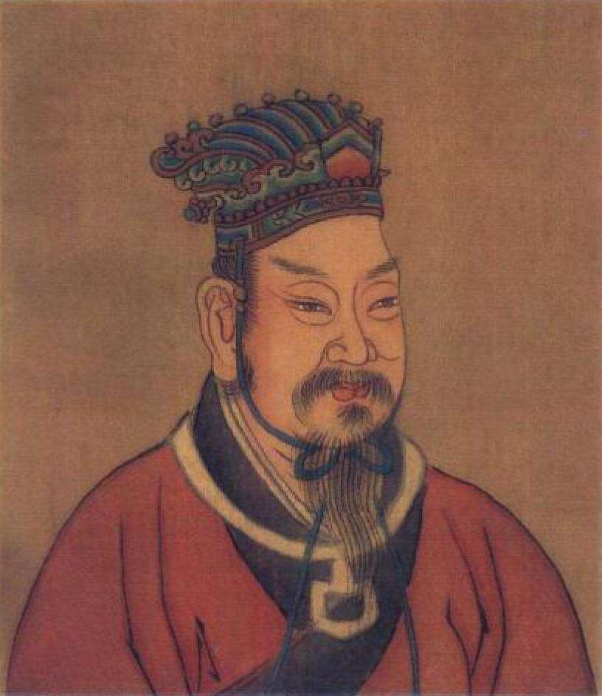
千古贤君怎么做？
刘邦
刘彻

Slide 3
制国有常，利民为本
——中国古代的户籍制度与社会治理

Slide 4
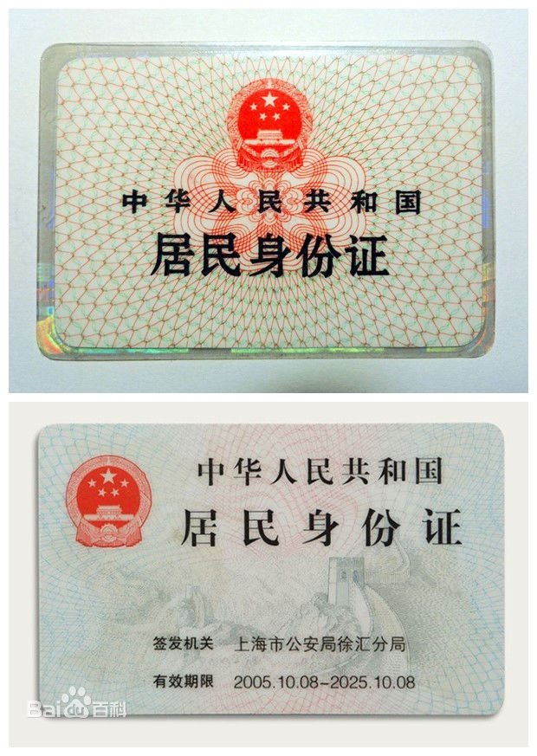
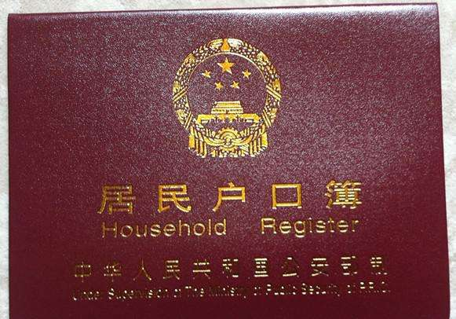
1.我有多少人？
建立户籍制度

Slide 5
战国时期
五家为“伍”
隋文帝规定每年正月五日县令派人出查，令百姓五党（五百家）或三党（三百家）为一团，根据定样标准划分户等上下，重新规定征岁差役与应纳税额，写成定簿。利用这一手段，搜括隐藏户口，以防止人民逃税或抑制士族、豪强占有劳动人口，从而增加政府收入，加强中央集权，为隋代富强奠定了基础。
秦朝
分类登记：宗室籍、官吏籍、商贾籍
户籍上登记姓名、性别、年龄、籍贯、身份、状貌等。定期进行人口普查
汉朝
东汉末年
战事频繁，户籍散乱
隋
输籍法，重新核定
唐
承隋制，三年一造。“刮户”
宋
主户与客户
元
军户、民户、匠户、僧道户、儒户、灶户、渔户；诸色户计
明
以职业定户籍，造“黄册”
清
康熙年间，永停编审，名存实亡。

Slide 6
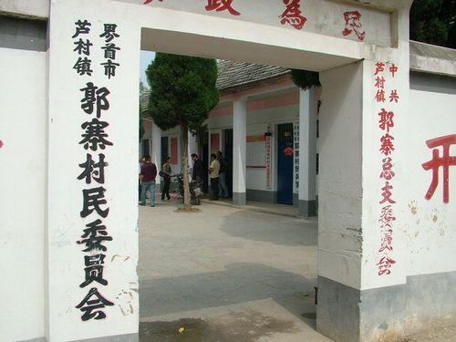

建立基层组织
1.我要怎么管？

Slide 7
“夫妻交友不能相为弃恶盖非，而不害于亲，民人不能相为隐”
——《商君书·禁使篇》
凡是大夫以下，“当伍及人”，一人犯罪，“当坐伍人”
什伍组织
秦汉时期
县、乡、里
清:
保甲制
唐朝
百户为里，五里为乡
邻保制
明朝
十家牌法
十户一甲，一百一十户为一里
+
=
乡里制
（户籍管理）
保甲制
（维护社会治安）
基层社会治理

Slide 8
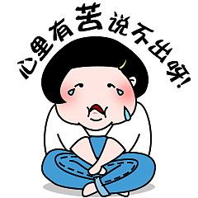
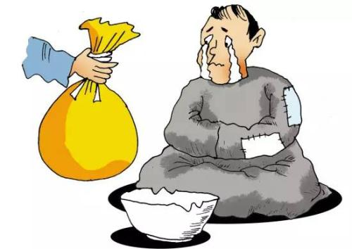
如何让人民幸福？

Slide 9
“老而无妻曰鳏,老而无夫曰寡,老而无子曰独,幼而无父曰孤,此四者,天下之穷民而无告者”
——《孟子·梁惠王下》

Slide 10
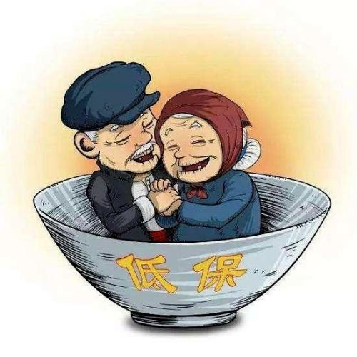
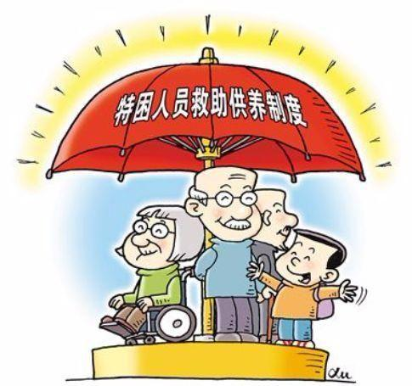
穷——社会救济

Slide 11
救济主体 政府
辅助 民间社会
汉朝：平仓制度
隋朝：官仓救大灾
义仓救小灾
“奏令民间每秋家出粟麦一石以下，贫富差等，储之里巷，以备凶年，名曰义仓。”
——《隋书·长孙平传》

Slide 12
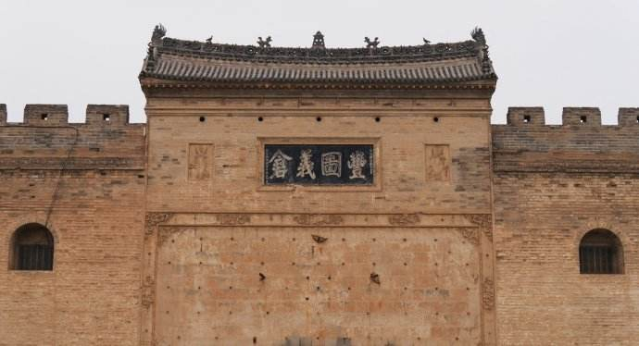
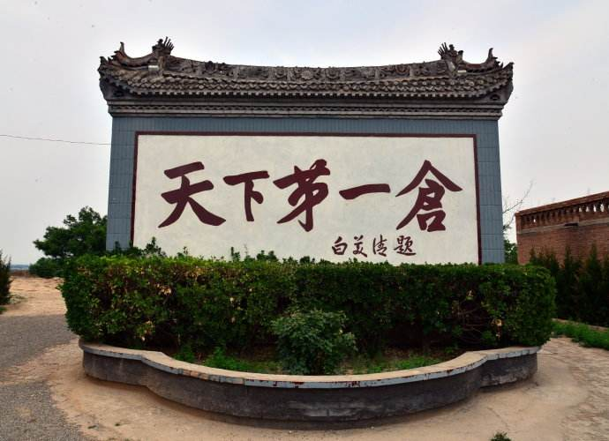

Slide 13
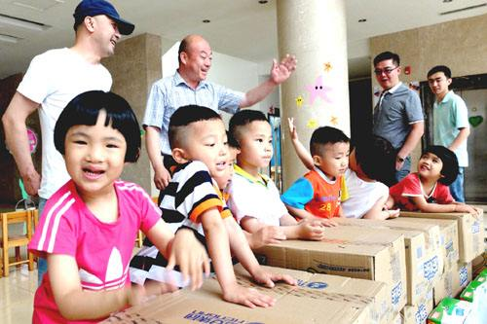
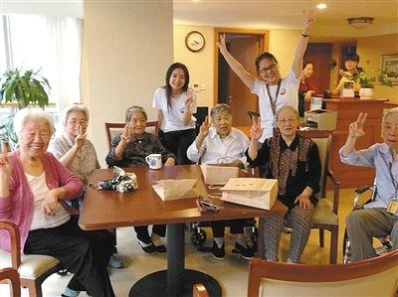
苦——优抚政策

Slide 14
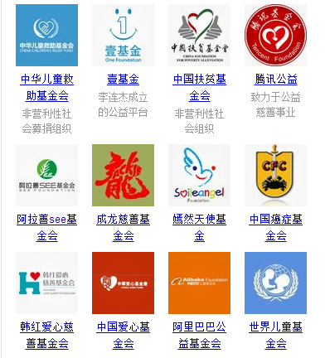
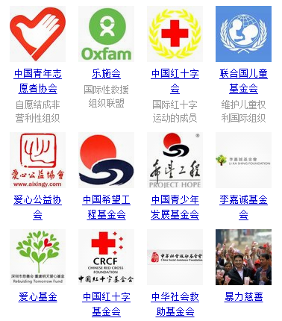

Slide 15
政府
民间社会
主体
唐宋：养病坊、福田院
宋：宗族设立义田、义学、义宅、义冢
元明清：众济院、养济院
善堂、善会

Slide 16
谢谢

